Slide 1
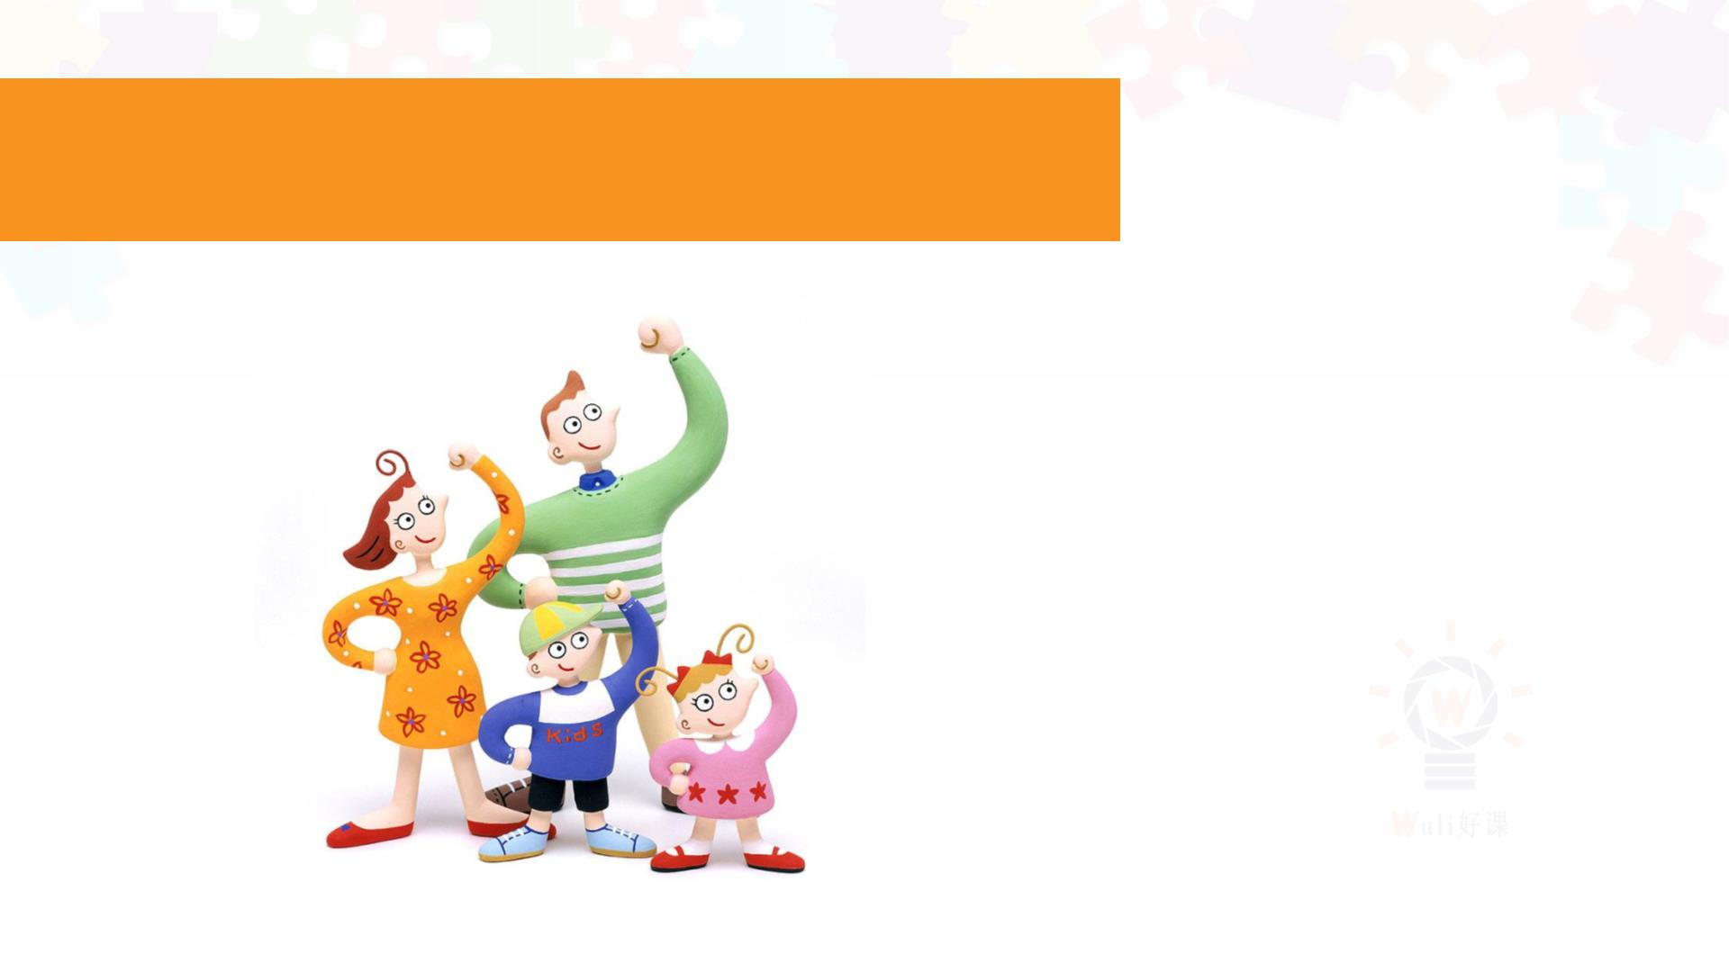
5.2 主题：没有1再多的0也是0

Slide 2
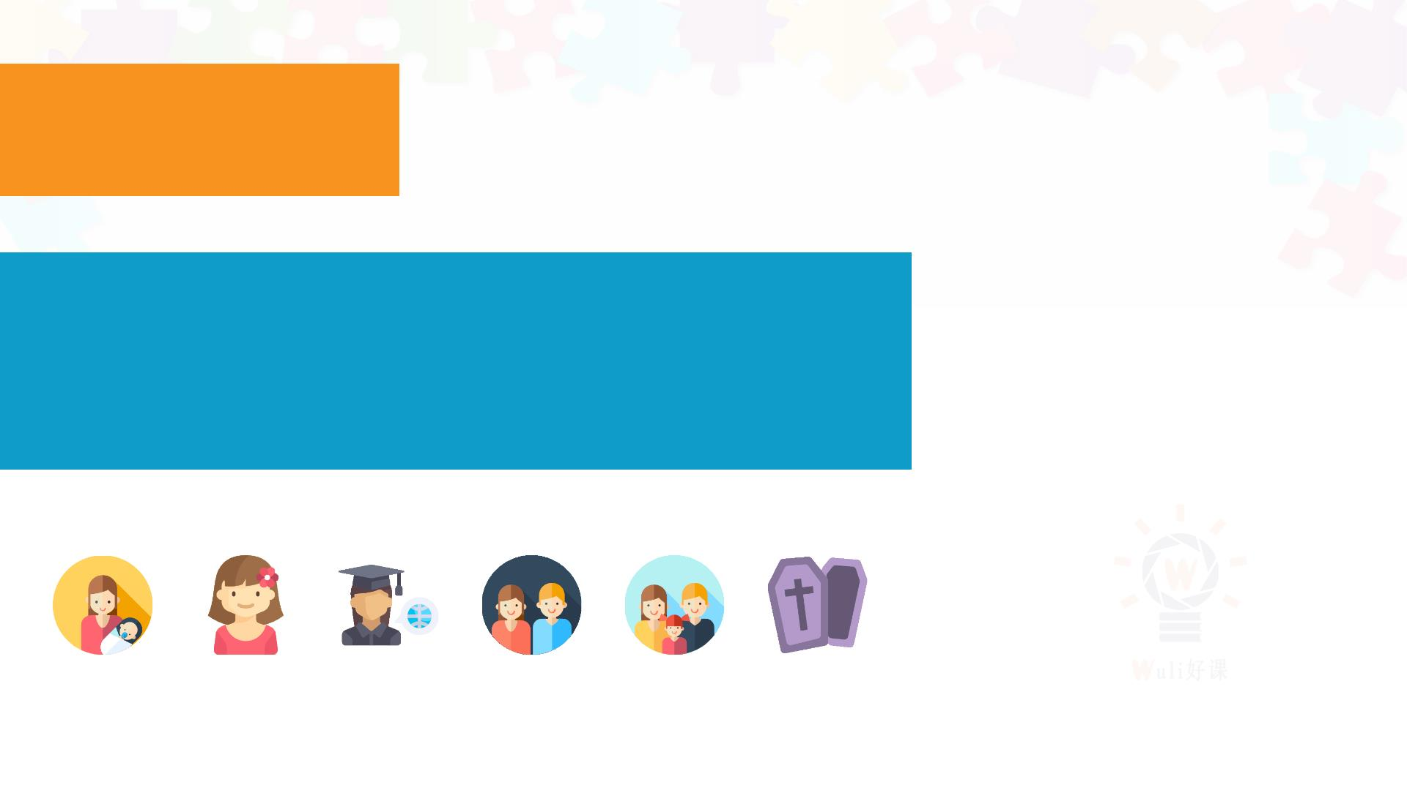
5.2 内容
1. 人格的功能
2. 性格与疾病
3. 性格与压力管理

Slide 3

1. 人格的功能
1. 区分功能：生理差异之外的最大差异
2. 交际筛选功能：相比于外表、品德、
社会资源，人格更影响人与人之间的
深度交往
3. 问题解决功能：性格影响学习、生活、
工作效率，性格决定命运（如婚恋、
职业发展等）并不夸张。
4. 健康维护功能

Slide 4

2. 性格与疾病
A型性格：
时间紧迫感强、做事快、总感到时间不够用、长期处于亢
奋状态、每天大部分时间处于紧张状态、做事情多面出击、
总想同时做一项以上的事。
——易得冠心病

Slide 5
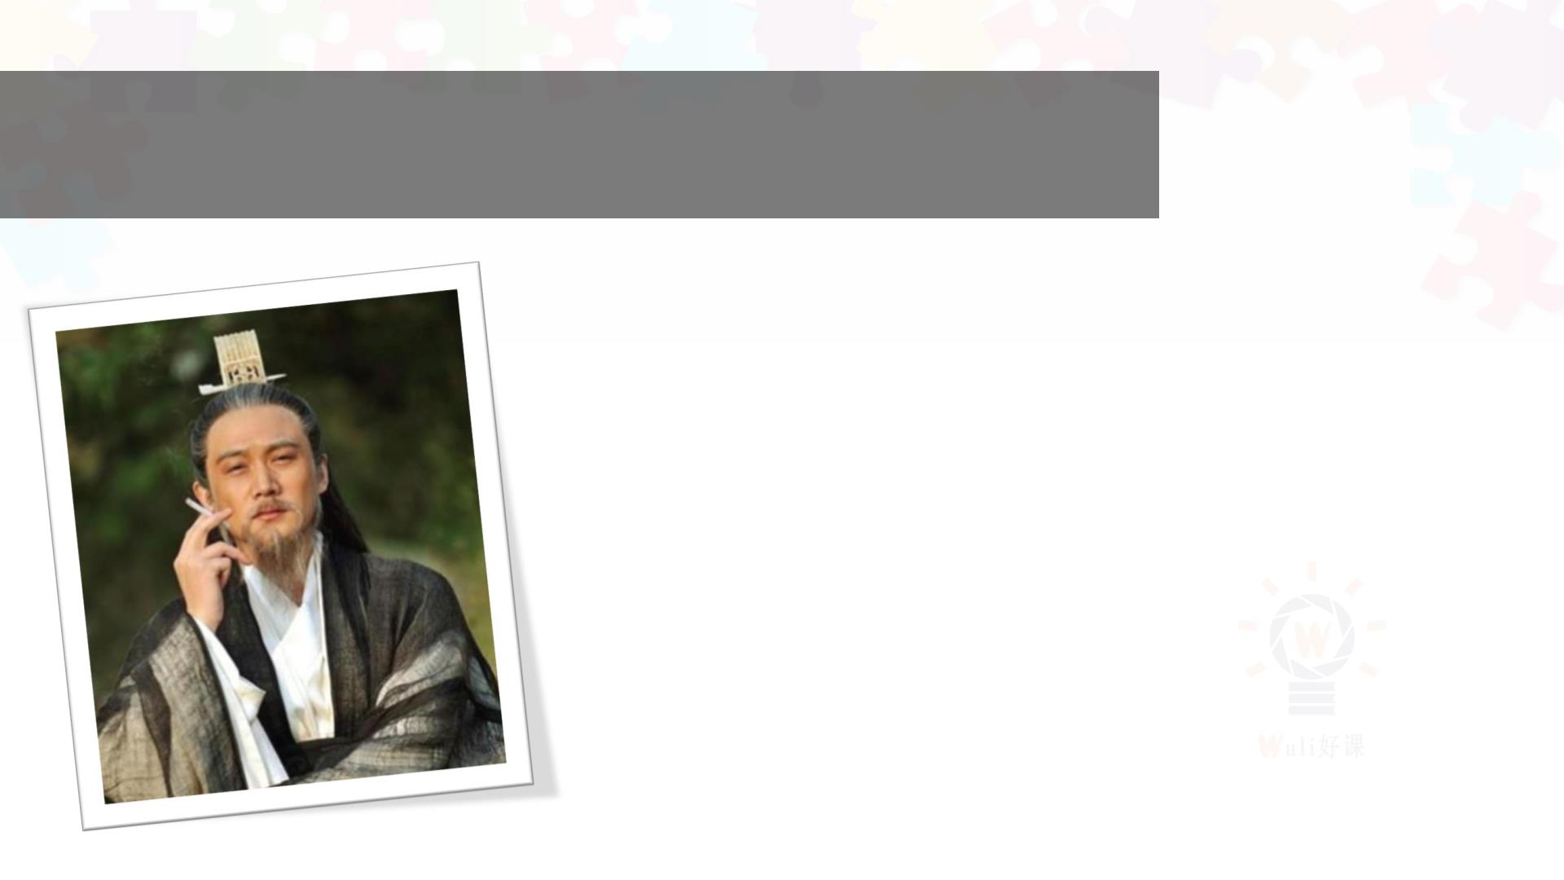
2. 性格与疾病
B型性格：
悠闲自得、不爱紧张、一般
无时间紧迫感、不喜争强好
胜、有耐心、能容忍。
——生活型的人

Slide 6

2. 性格与疾病
C型性格：
习惯把愤怒藏在心里并加以控制，在行为上表现出与
别人过分合作，原谅一些不该原谅的行为，生活和工
作中没有主意和目标，不确定性多；对别人过分有耐
心；尽量回避各种冲突，不表现负面的情绪（特别是
愤怒），屈从于权威等。
——容易罹患癌症

Slide 7
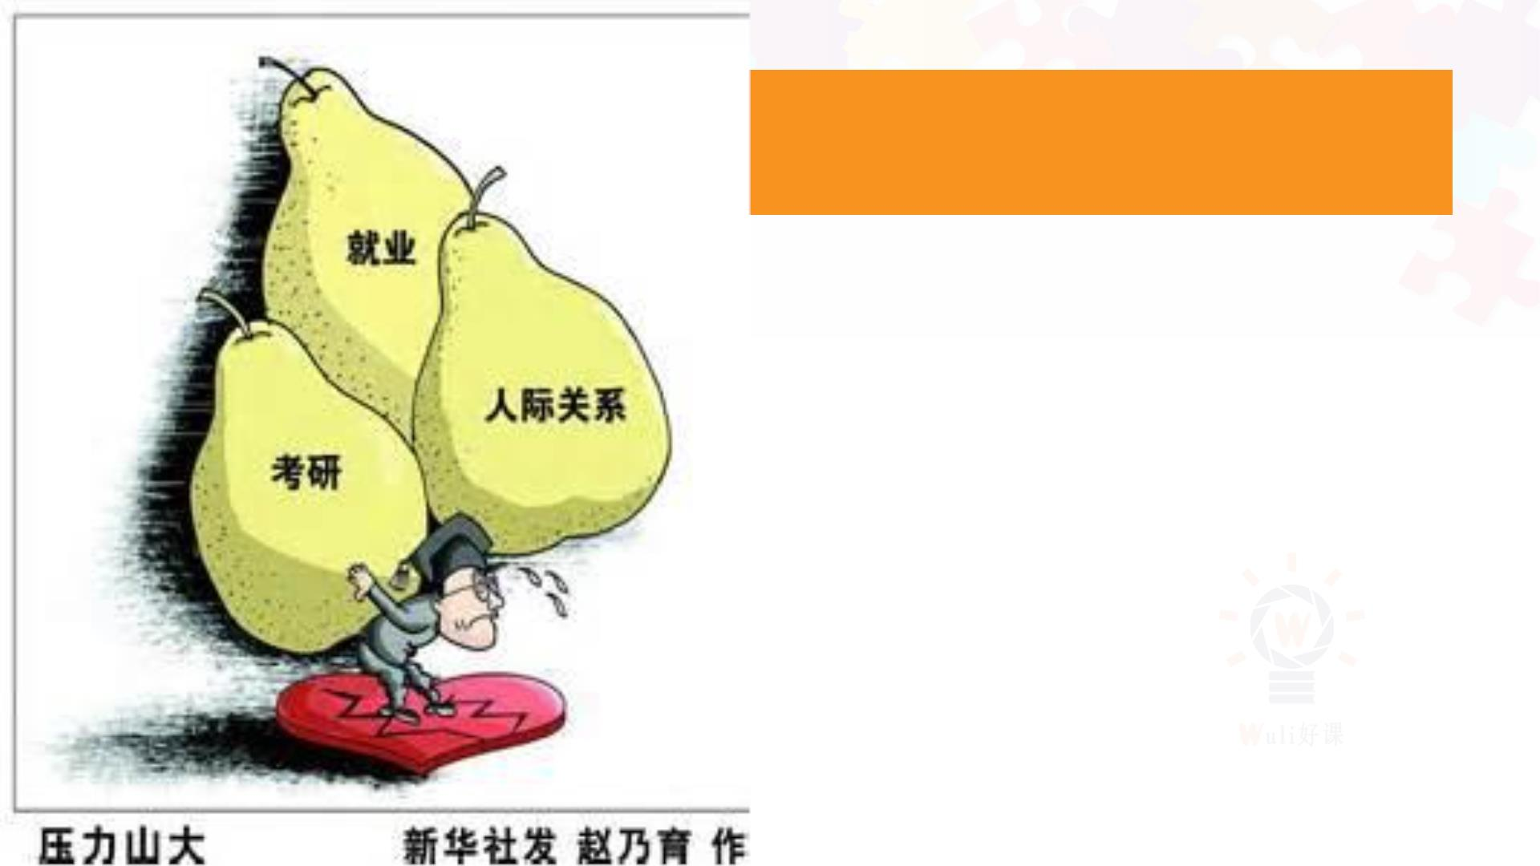
3. 性格与压力管理

Slide 8
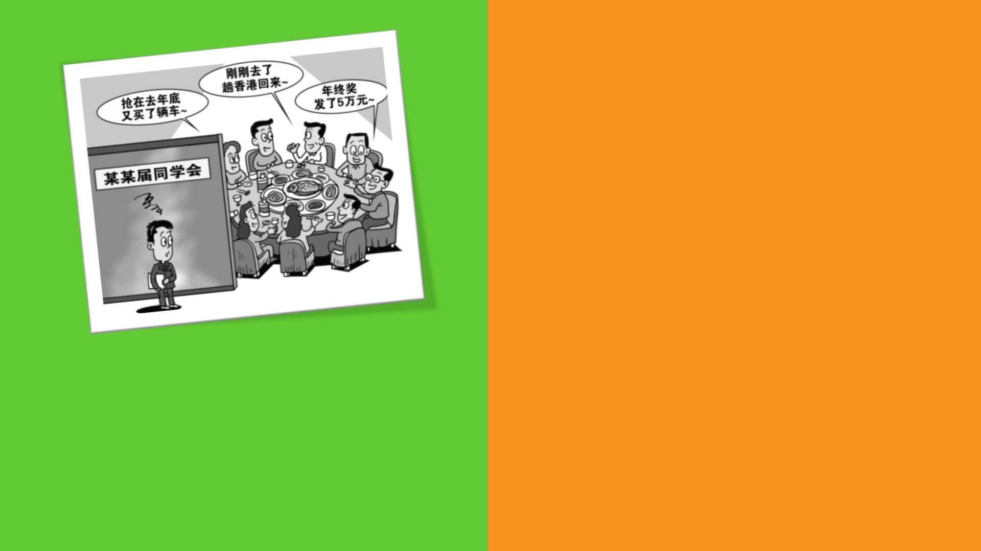
3. 性格与压力管理
虚荣与攀比型：
比文凭、比职位、比待遇、比房子、比
财富、比子女……比来比去，最后把自
己给“匕”死了。

Slide 9

3. 性格与压力管理
理想主义者：
理想主义者：这类人在做任何事情之前
先给自己描绘出一幅理想的蓝图，而实
际发生的情况却和自己的理想不断产生
冲突，为此他觉得自责、矛盾、苦恼而
又无可奈何。

Slide 10

3. 性格与压力管理
偏执与郁闷型：
这类人不善于发现事物的阳光面，容易
忽略生活中积极的、美好的一面，他们
总是关注社会的阴暗面，喜欢注意负面
新闻，容易发现自己的不幸而忽略自己
的幸福，放大别人的幸福而缩小自己的
快乐。

Slide 11

敏
感
多
疑
型
3. 性格与压力管理

